Slide 1
Análise de Dados do setor de Turismo
Equipe Água de Coco
Alunos: Alexsandro Vitor
Jeffson Simões

Slide 2
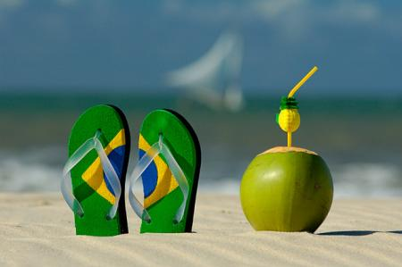
Turismo

Slide 3
Dados

Slide 4

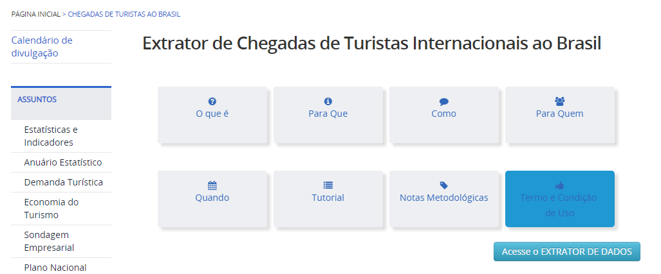
Origem dos Dados
Base de dados abertos - http://dados.gov.br
Extrator de dados - http://www.dadosefatos.turismo.gov.br/extrator-turistas.html

Slide 5
Análise Exploratória

Slide 6
Chegada - Turistas

Slide 7
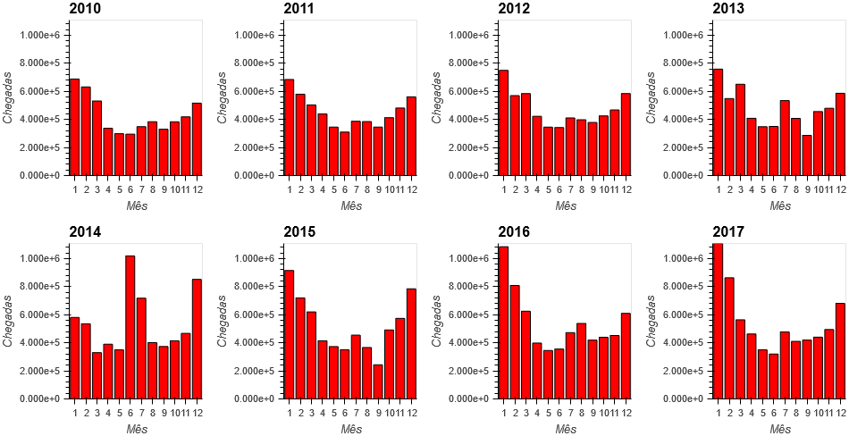

Slide 8
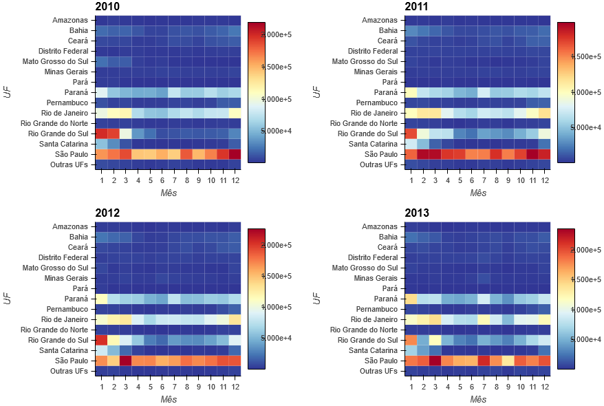

Slide 9
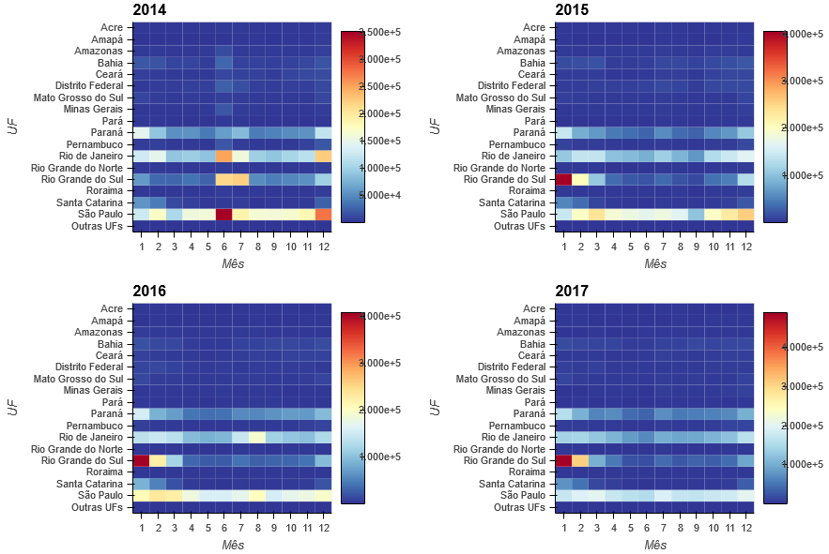

Slide 10
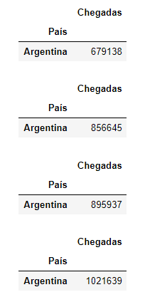
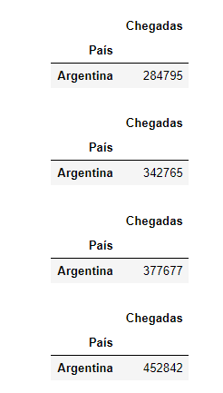
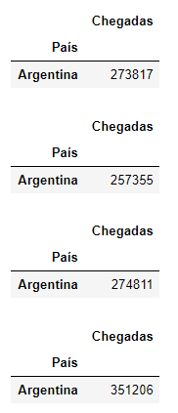
RS
RJ
SP
PR
Argentinos foram a maior quantidade de turistas nos Estados mais visitados, no intervalo de 2013-2017

Slide 11
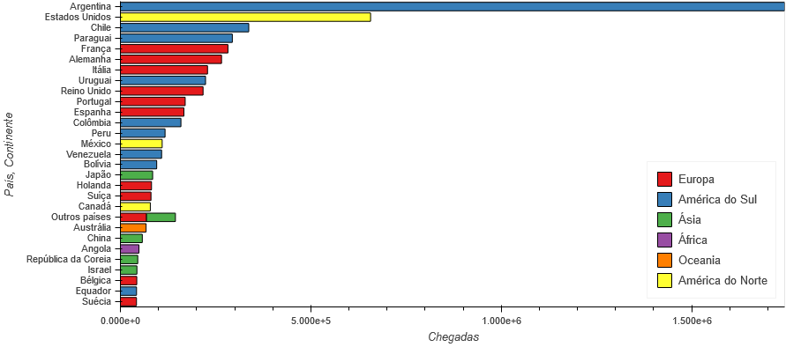
Os 30 países que mais visitam o Brasil - 2014

Slide 12
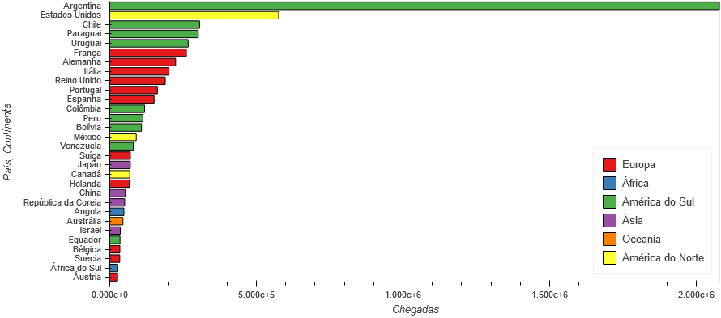
Os 30 países que mais visitam o Brasil - 2015

Slide 13
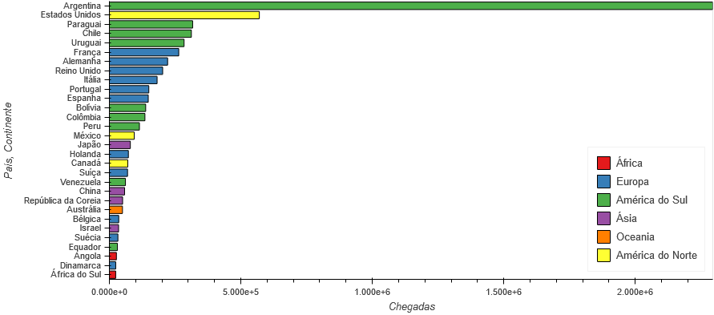
Os 30 países que mais visitam o Brasil - 2016

Slide 14
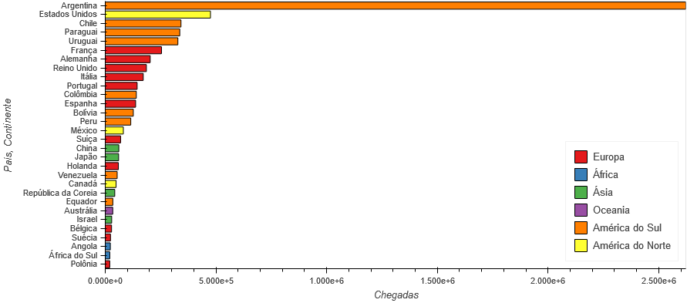
Os 30 países que mais visitam o Brasil - 2017

Slide 15
Hospedagens

Slide 16
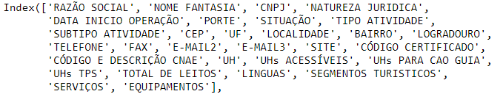
Dados das Hospedagens

Slide 17

Por que usar os dados:
“LÍNGUAS” ?
Turistas
A escolha de um destino por alguém depende de uma série de fatores, como atrativos turísticos, a hospitalidade do local, os eventos disponíveis, a estrutura oferecida, sinalização adequada, transporte de qualidade e segurança.
Hospedagens
Diversificação de serviços e qualidade ao prestá-los.
Notes:
Tanto para o turista ter uma boa experiência em sua visita quanto para a hospedagem fazer um atendimento de qualidade, a comunicação é essencial.

Slide 18
Hipóteses

Slide 19
Hipóteses
Hipótese - 1
Hipótese - 2
Hipótese - 3
Efeito de Eventos Internacionais no País:
Copa
Olimpíadas
Crescimento do turismo brasileiro:
O turismo brasileiro está crescendo? Ou não?
Número de Hospedagens influência no fluxo de Turistas:
N° de hospedagens que oferecem atendimento em espanhol.

Slide 20
Análise das Hipóteses

Slide 21
Hipótese 1
Eventos esportivos como a Copa do mundo e as Olimpíadas afetaram a chegada de turistas?

Slide 22
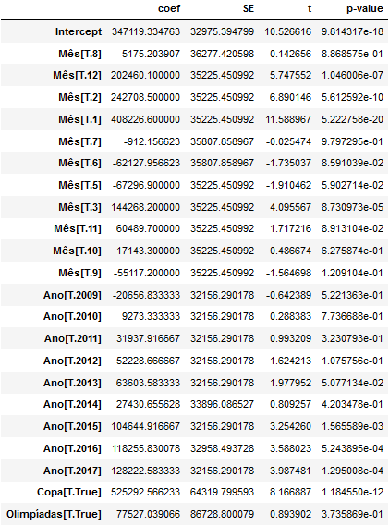

Regressão - Tentativa 1
É possível observar o efeito da Copa, mas não das Olimpíadas

Slide 23
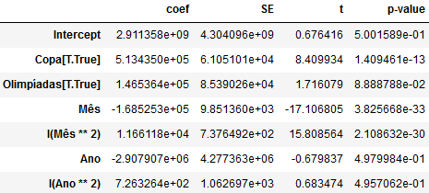
Regressão - Tentativa 2
O efeito da Copa continua observável, porém as Olimpíadas também continuam sem efeito.
O ano também não afeta a quantidade de turistas. Sinal de estagnação?
Mês e Ano agora são tratados como variáveis numéricas (antes eram categóricas).

Slide 24
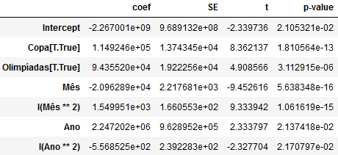
Regressão - Tentativa 3
Restrito ao Rio de Janeiro, onde as Olimpíadas ocorreram.

Slide 25

Hipótese - 1.1
A Copa do Mundo influenciou no fluxo de Turistas?

Slide 26

Hipótese - 1.2
As Olimpíadas influenciaram no fluxo de turistas no Brasil?

Slide 27
Hipótese - 1.3
As Olimpíadas influenciaram no fluxo de turistas no Rio de Janeiro?

Slide 28
Hipótese 2
O turismo no Brasil parou de crescer?

Slide 29
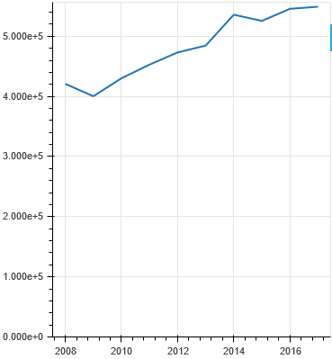
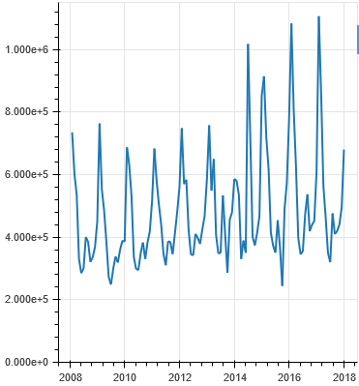
Crescimento do número de turistas

Slide 30
Hipótese - 2
O turismo no Brasil parou de crescer?

Slide 31
Hipótese 3.1
Quantidade de Hospedagens, que oferecem X idioma, influencia no fluxo de Turistas?

Slide 32
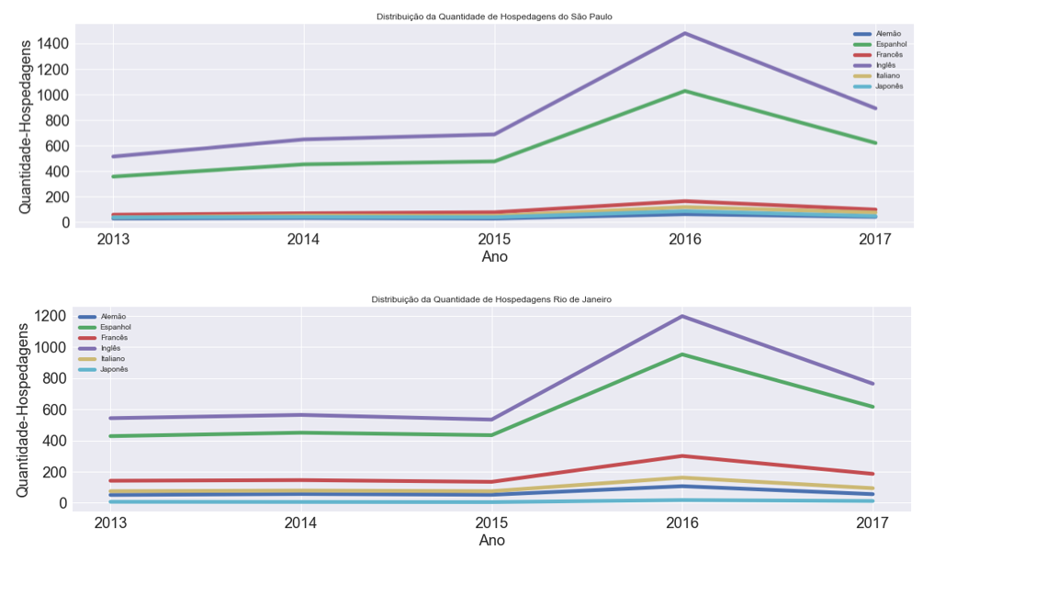
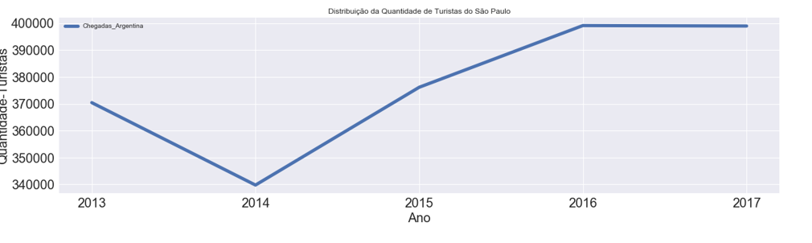
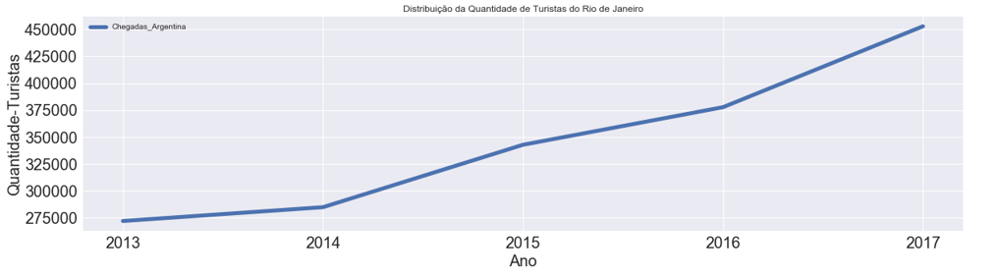

Slide 33
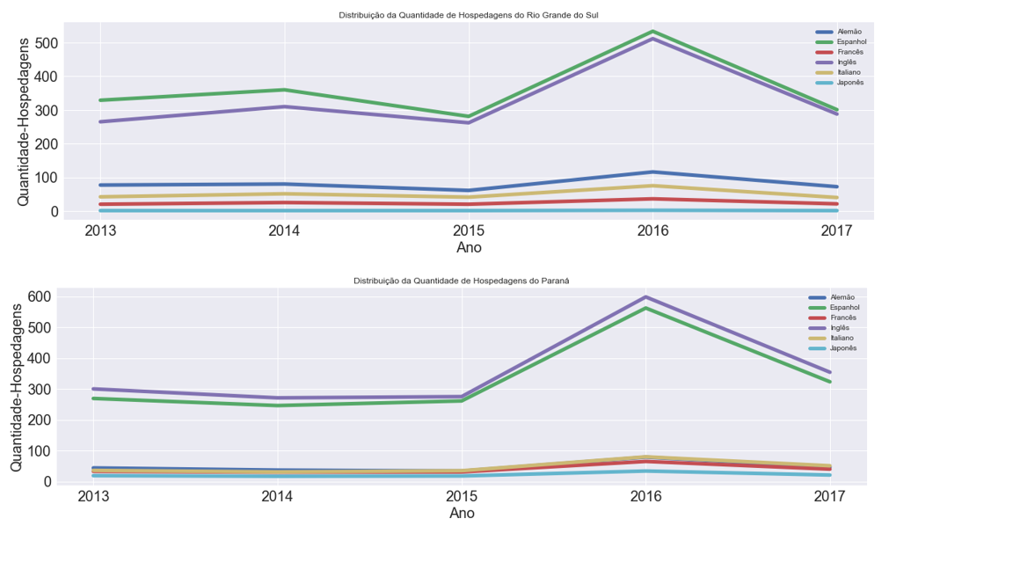
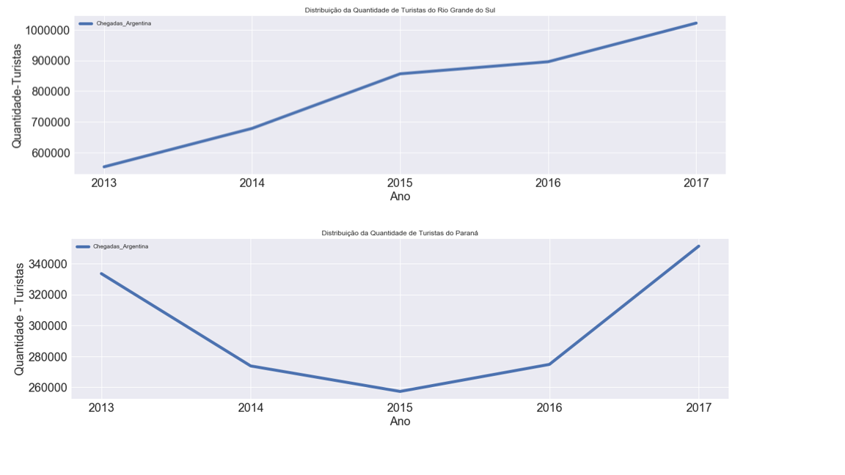

Slide 34
Hipótese - 3.1
Quantidade de Hospedagens, que oferecem X idioma, influencia no fluxo de Turistas?

Slide 35
Hipótese 3.2
Quantidade de Turistas influencia na quantidade de hospedagens de uma região?

Slide 38
Hipótese - 3.2
Quantidade de Turistas influencia na quantidade de hospedagens de uma região?

Slide 39
Obrigado!
Perguntas?

